Slide 1
Задача построения максимального потока в сети. Алгоритм Форда-Фалкерсона
Дарьютин Даниил Денисович
БИВТ-23-4 Репозиторий:
https://github.com/DaniilDarjutin/DariutinDD_4_16_1

Slide 2
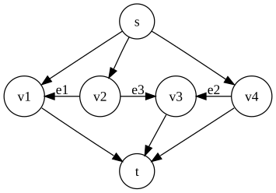
Введение
Задача максимального потока связана с нахождением наибольшего потока, который можно транспортировать через сеть от начальной вершины
к конечной вершине
Идея алгоритма Форда-Фалкерсона
Пример использования задачи

Slide 3
Теоретическое описание
Алгоритм Форда-Фалкерсона позволяет найти максимальный поток в сети. Это достигается за счет пошагового увеличения потока, пока это возможно. Для этого он ищет пути в сети, где поток еще можно увеличить, и вносит изменения в значения потока вдоль этих путей.
Основные шаги алгоритма:
1. Начало работы
2. Остаточная сеть
3. Поиск пути
4. Увеличение потока
5. Повтор шагов
6. Завершение

Slide 4
Сравнительный анализ
1
Алгоритм Форда-Фалкерсона
2
Алгоритм Эдмондса-Карпа
Преимущества:
Эффективность
Простота
Преимущества:
Гарантирует, что поток будет увеличиваться за конечное количество шагов
Более предсказуемая временная сложность
3
Алгоритм Диница
4
Алгоритм Пуш-релакс
Преимущества:
Значительно быстрее в случае плотных графов
Время работы O(V^2⋅E) для общих графов
Преимущества:
Очень эффективен для динамических графов

Slide 5
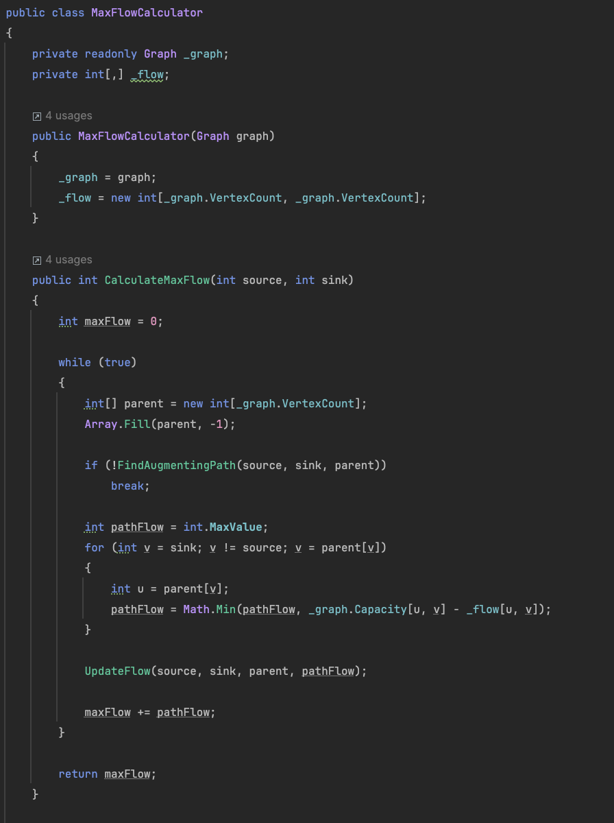
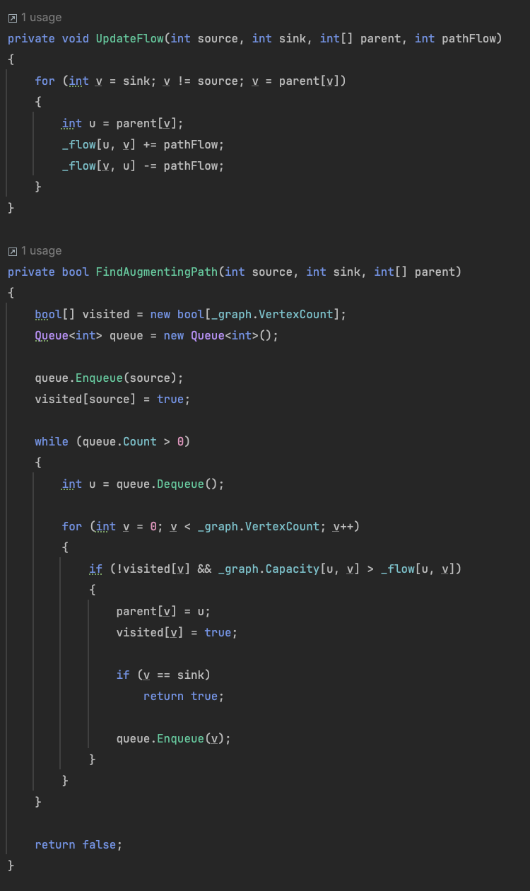
Реализация
Язык программирования: C#.
Структура проекта
Graph — класс для представления графа, в котором хранятся матрицы пропускных способностей.
MaxFlowCalculator — класс, реализующий алгоритм Форда-Фалкерсона для вычисления максимального потока.
Program — основной класс, который выполняет и тестирует алгоритм на заранее заданных графах.
5

Slide 6
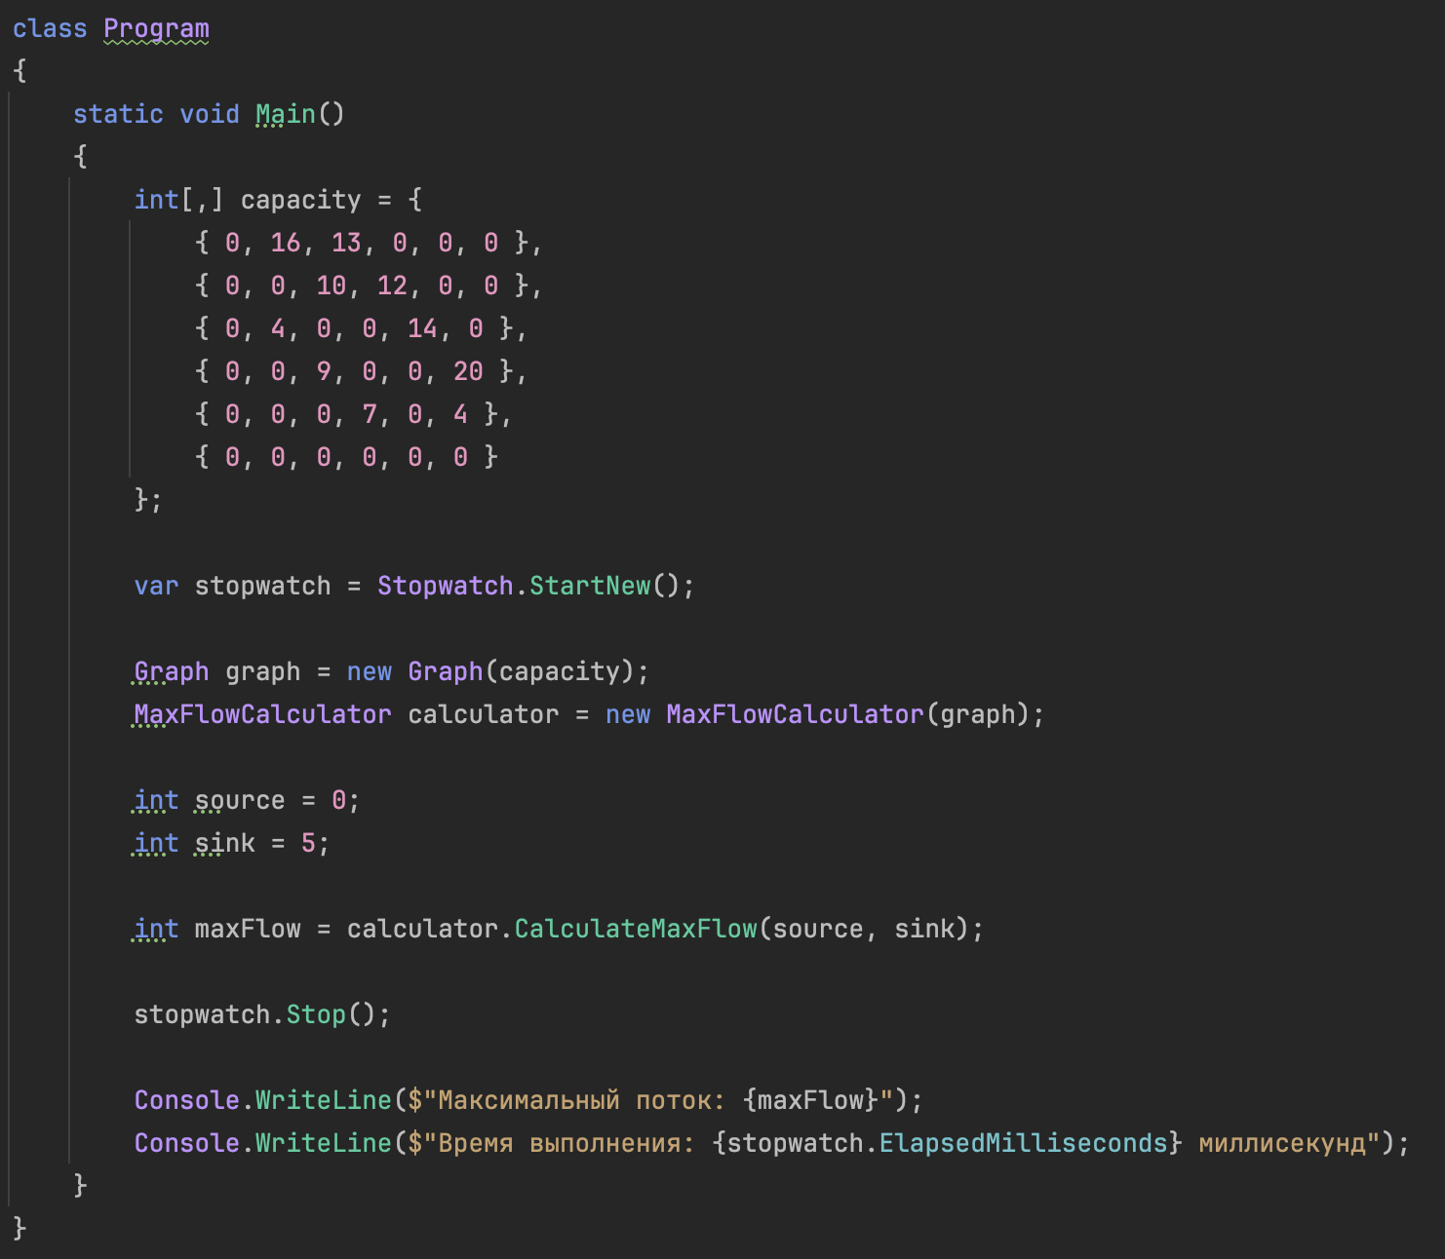
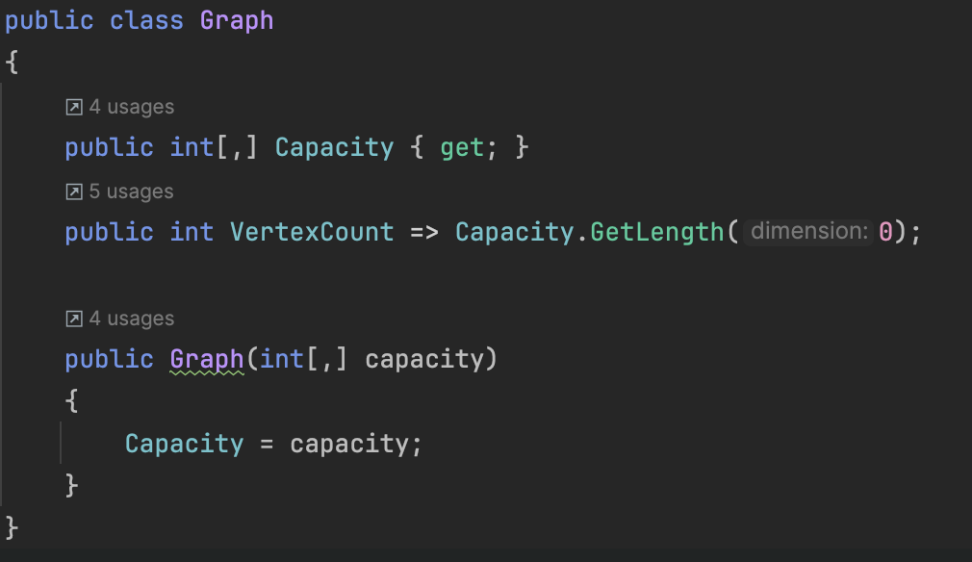

Slide 7
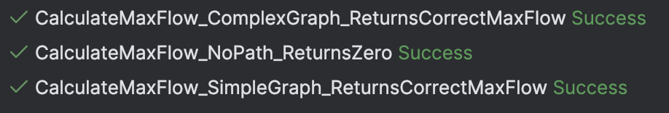
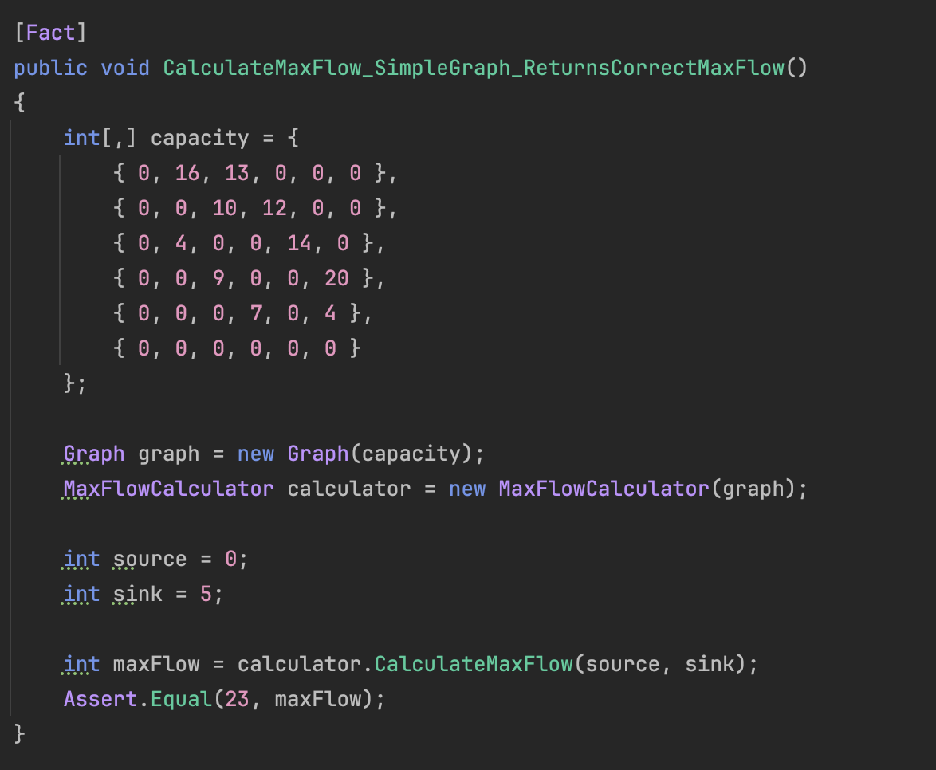
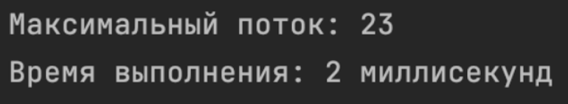
Тестирование
Был создан отдельный проект Unit Test для тестирования работы алгоритма, с использованием фреймворка xUnit
Пример одного из тестов
А также при запуске самой программы мы можем увидеть за сколько миллисекунд программа выполняется

Slide 8
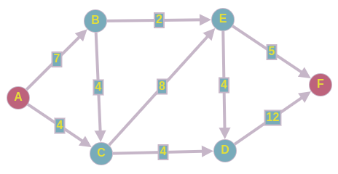
Заключение
Алгоритм Форда-Фалкерсона эффективно решает задачу максимального потока в сети, используя поиск увеличивающих путей. Однако его временная сложность O(E * F) делает его неэффективным для больших графов или высоких значений потока.

Slide 9
Спасибо за внимание!
e-mail:m2302250@edu.misis.ru

